Slide 2
主要内容
(1). 教学目标
(2). 主要内容
(3). 何时及如何使用
(4). 使用情况

Slide 3
教学目标
学生在实现一个完整的工程项目过程中
使学生能够运用C++编程语言；
学会规范化的程序设计;
能够运用C++编程语言和典型的C++开发工具，完成软件系统的构造、测试与实现;
提升学生分析问题解决问题的能力。

Slide 4
主要内容
(1). 教学目标
(2). 主要内容
(3). 何时及如何使用
(4). 使用情况

Slide 5
主要内容
分为四个实践内容
实践1
任务：编写一个简单的学生成绩录入及显示模块。
要求：定义成绩及学生结构体，实现成绩录入函数；用动态内存存储学生信息；实现比较函数、带有默认形参值的排序函数，定义学生数组，将排序结果存入该数组。

Slide 6
主要内容
实践2
任务：对实践1的内容进行改进和完善，实现登录、信息显示、查找、删除、修改等功能。
要求：实现学生类、成绩类、管理员类、工作人员类；定义学生管理类，该类中至少包括排序、比较、成绩录入函数（这三个函数可直接将实践一中的移植过来），再加入学生信息显示、查找、删除及修改函数。

Slide 7
主要内容
实践3
任务：对实践2进行改进完善,充实相应功能。目的使学生具有使用继承、派生、多态性及模板在解决工程问题中的能力。
要求：在实践2的基础上定义Person类,并在此类中定义两个虚函数showMenu及checkUser,在子类中重载这两个函数，根据不同的登录用户显示相应的菜单;重新改写comp函数，将该函数通过模板方式来实现。

Slide 8
主要内容
实践4
任务：在实践3的基础上实现数据的文件存贮，完成软件项目。
要求：将所录入的信息存入文件，学生信息的显示、查找、删除及修改都对文件直接操作。加入用户名及密码的存储及修改功能。编写软件的操作说明。

Slide 9
主要内容
(1). 教学目标
(2). 主要内容
(3). 何时及如何使用
(4). 使用情况

Slide 10
何时及如何使用
何时使用
本课程为大一年级本科生第二学期的课程；
每次实践内容安排在相应理论知识讲授完毕，学生学习了相关知识点内容后进行；
学生根据指导书中的要求，预习相关知识及工具的使用；
在规定时间内完成指定的实践内容。
主要知识点如下（见下页）：

Slide 11
何时及如何使用
实践1的知识点
函数
一维、二维及多维数组
自定义数据类型
字符串
指针和动态内存分配

Slide 12
何时及如何使用
实践2的知识点
类与对象
构造函数与析构函数
类接口的定义和实现；
构造函数初始化列表。

Slide 13
何时及如何使用
实践3的知识讲点
继承与派生
模板函数与类模板、标准模板类库；
函数重载、运算符重载；
虚函数定义及使用方法、多态性；
静态绑定，动态绑定的原理及实现方法。

Slide 14
何时及如何使用
实践4的知识点
输入/输出流的概念；
二进制文件及文本文件的输入输出方法；
数组和对象的读/写，文件指针的移动。

Slide 15
何时及如何使用
如何使用
学生在课堂学习了相关的知识后进行本实践教学。
学生根据实践指导书中的要求，预习相关知识及工具的使用，并在规定时间内完成指定的实践内容。
实践完成后，按验收要求对学生的成果进行验收评分

Slide 16
何时及如何使用
具体安排如下
每次实践的成绩由三部分组成，表现（10分）、演示及答辩（50分）、实践报告（40分）。
演示及答辩分在验收后给出；
报告在指定的时间内完成，并提交到系统，在批阅后打分。
实践学时共计30学时 ，分配如下（见下页）：

Slide 17
何时及如何使用
实践1
任务：编写一个简单的学生成绩录入及显示模块。
要求：定义成绩及学生结构体，实现成绩录入函数；用动态内存存储学生信息；实现比较函数、带有默认形参值的排序函数，定义学生数组，将排序结果存入该数组。
教学方式：学生上机实践，教师指导，最后验收。
学时：6学时，其中5学时实践，1学时验收总结。

Slide 18
何时及如何使用
实践2
任务：对实践1的内容进行改进和完善，实现登录、信息显示、查找、删除、修改等功能。
要求：实现学生类、成绩类、管理员类、工作人员类；定义学生管理类，该类中至少包括排序、比较、成绩录入函数（这三个函数可直接将实践一中的移植过来），再加入学生信息显示、查找、删除及修改函数。
教学方式：学生上机实践，教师指导，最后验收。
学时：9学时，其中7学时实践，2学时验收总结。

Slide 19
何时及如何使用
实践3
任务：对实践2进行改进完善,充实相应功能。目的使学生具有使用继承、派生、多态性及模板在解决工程问题中的能力。
要求：在实践2的基础上定义Person类,并在此类中定义两个虚函数showMenu及checkUser,在子类中重载这两个函数，根据不同的登录用户显示相应的菜单;重新改写comp函数，将该函数通过模板方式来实现。
教学方式：学生上机实践，教师指导。
学时：6学时，其中5学时实践，1学时验收总结。

Slide 20
何时及如何使用
实践4
任务：在实践3的基础上实现数据的文件存贮，完成软件项目。
要求：将所录入的信息存入文件，学生信息的显示、查找、删除及修改都对文件直接操作。加入用户名及密码的存储及修改功能。编写软件的操作说明。
教学方式：学生上机实践，教师指导。
学时：9学时，其中7学时实践，2学时验收总结。

Slide 21
何时及如何使用
实践报告要求
实践报告需要反映以下工作：
需求理解：阐述你对本次实践工作的理解。
系统设计：画出主要程序流程图、列出主要类或函数并进行必要的说明。
实践中遇到的问题及解决方法,写出本次实践遇到了哪些问题，如何解决的。
实践结果总结，对本次实践进行总结并写出收获体会。
思考题，注：此处根据每次实践知识点放置2-3个思考题。
按图2实践模版要求填写上述内容。

Slide 22
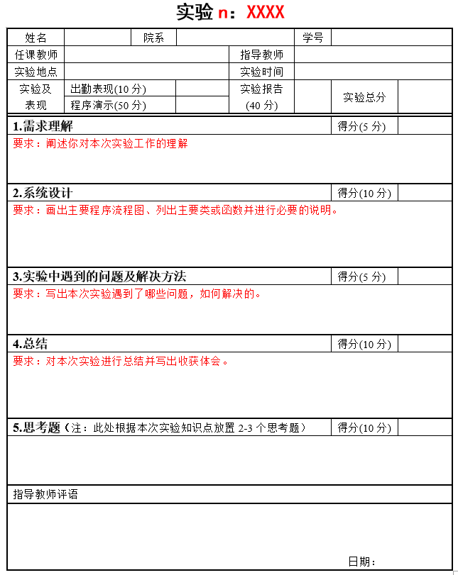
何时及如何使用
实践报告模版

Slide 23
主要内容
(1). 教学目标
(2). 主要内容
(3). 何时及如何使用
(4). 使用情况

Slide 24
使用情况
数据对比
2009-2012级学生采用的是传统的每个知识点一个独立的实验的方式
2013-2015级采用的是基于项目的方式
注:2016级及以后的学生采用了大学分课程改革，没有再独立设立这门课

Slide 25
使用情况
数据分析
采用传统的c++实验教学时，学生的实验成绩比基于项目的C++实验成绩高，其原因是传统方式实验内容相对简单。成绩虽较高，但学生能力并未充分得到锻炼。因为在后期的“程序设计实践课”中体现出了这一问题。
程序设计实践课对五2009-2015级学生都是同一标准。在实施基于项目c++实践教学后，学生再上的“程序设计实践”课成绩好于采用传统实验教学方式的同学。
程序设计实践课程的实验助教（注：每次“程序设计实践”每15名学生有一名实验TA负责辅导）的反馈也表明，2013-2015级的学生的软件工程实践能力明显好于2010-2012级学生，学生的基础知识掌握较好，每次课程的辅导比2013级之前的学生轻松很多。

Slide 26
谢谢！

